Slide 1


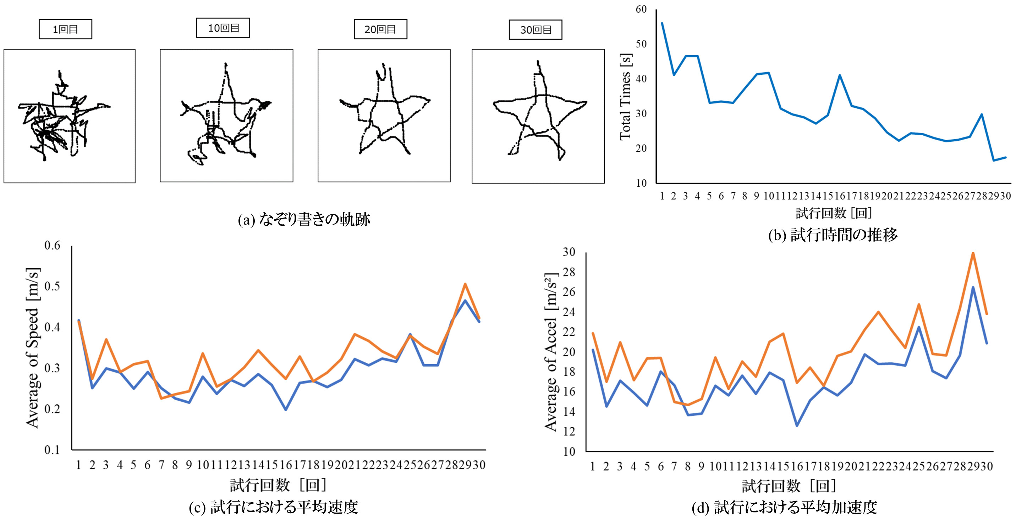
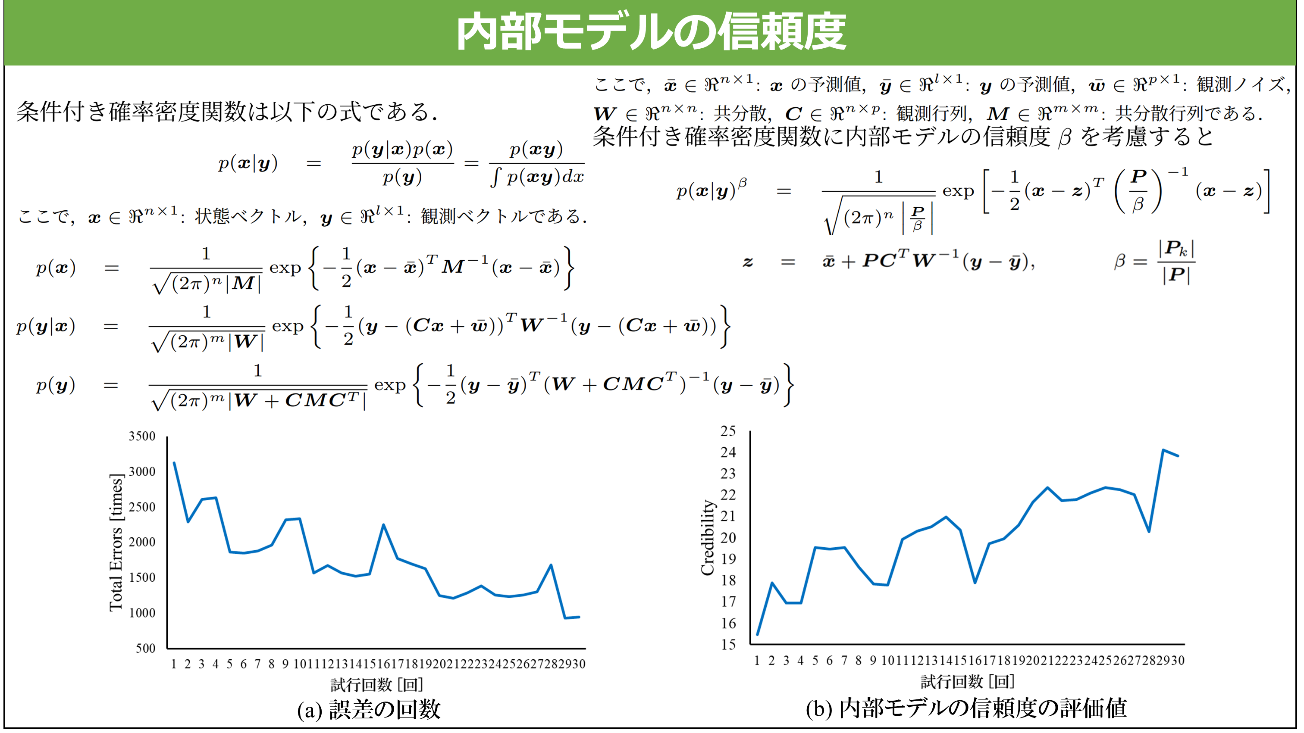


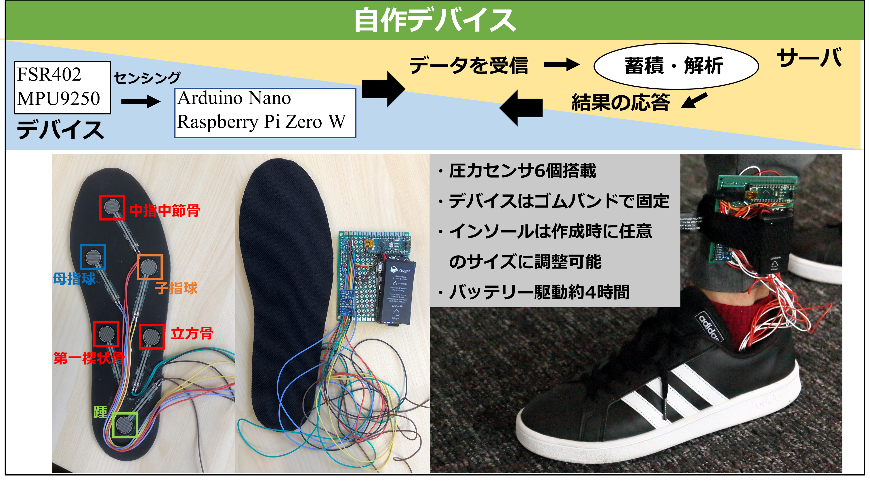
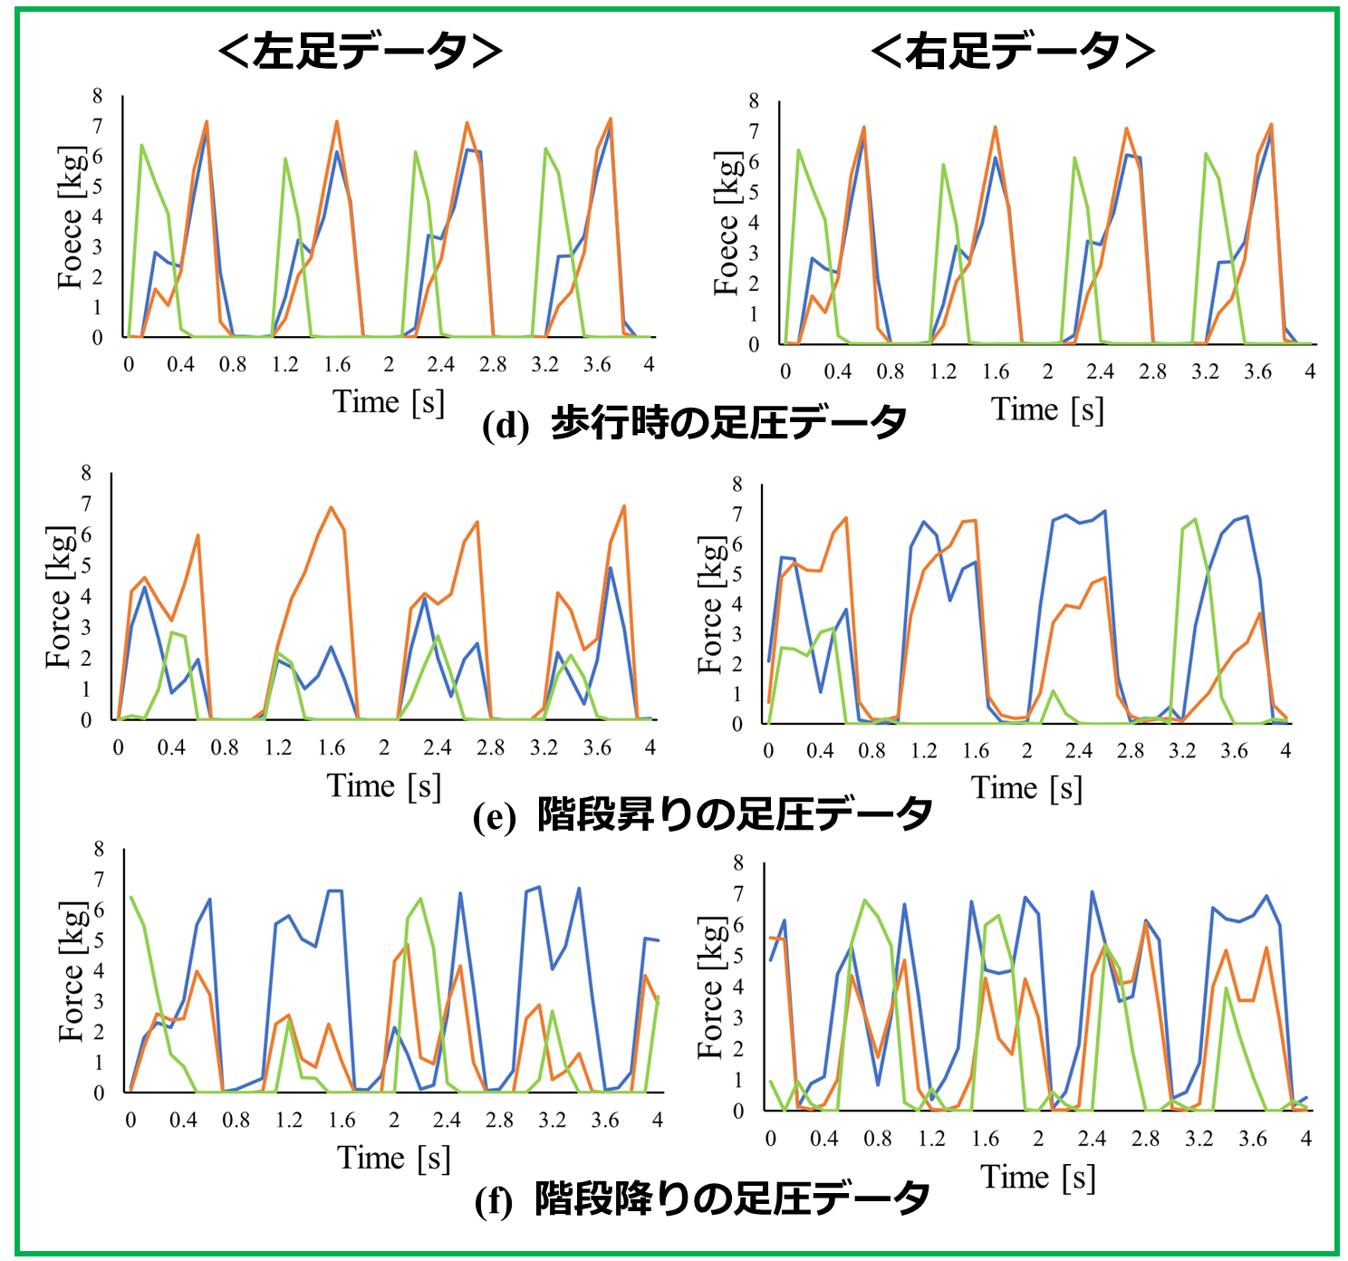
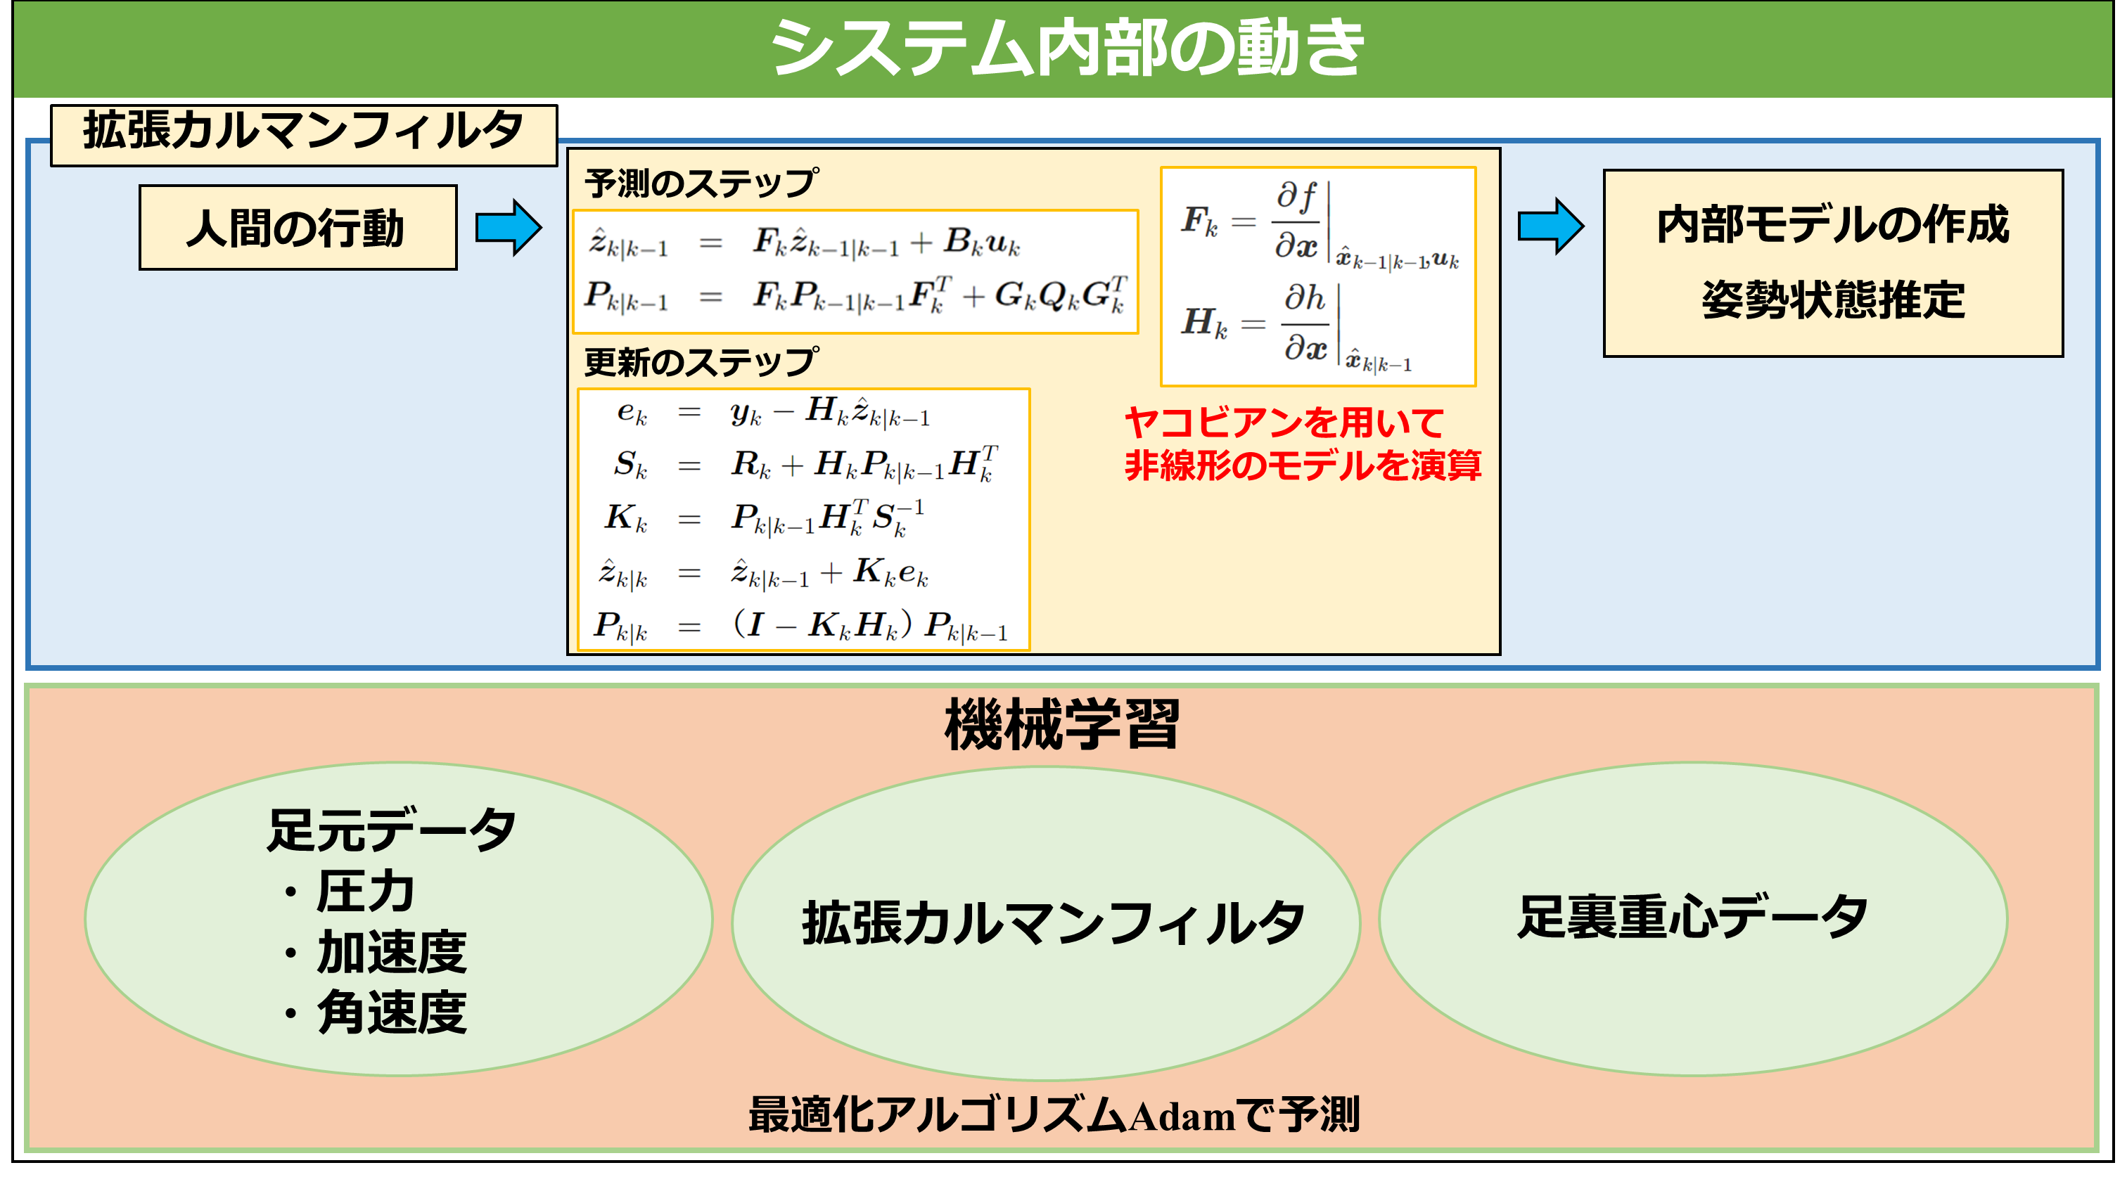

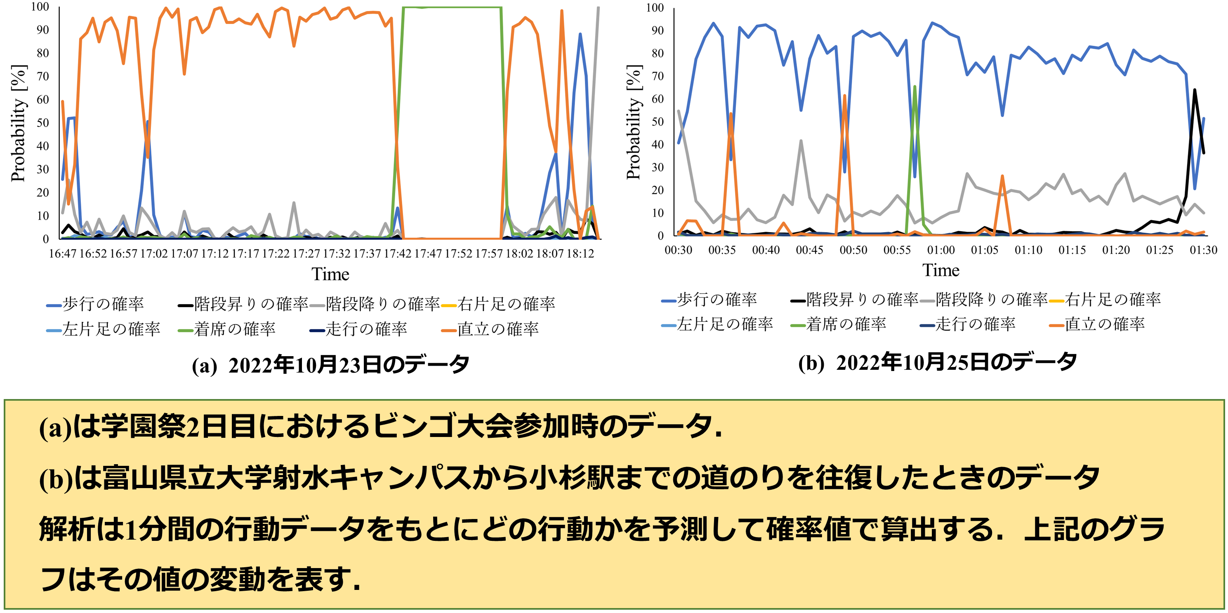
精神疾患患者を対象とした
歩行時の不安障害を緩和させる
機械学習を用いた足元センシングによる歩行支援
レネ研究室
本研究は精神疾患患者を対象とする研究である．先行研究の多くは教えらセンサを用いて歩行実験を行い，その特徴量を示したが実用化に向けての研究はあまり進んでいない．本研究は実用化に向けて足元センサデバイスの提案として，精神疾患患者の不安障害を緩和させるシステムを導入させ，歩行支援を行うことで患者の社会への参画を容易とすることを目的とする．
運動学習と脳の習熟の関連
PsychoPy
内部モデルの信頼度
人間は学習において運動学習を行うことで脳に記憶されるメカニズムがある．これは内部モデルとよばれ、外界の仕組みを脳の内部シミュレーションをする神経機構である．カルマンフィルタを用いて内部モデルの信頼度を予測する．なぞり書き運動において運動学習の脳の習熟を内部モデルの信頼度を用いて実験を行った．
PsychoPyは心理実験を行うツールであり、なぞり運動の実験を行った．
なぞり運動の実験結果のおける内部モデルの信頼度
右図は内部モデルの信頼度を算出したなぞり運動の実験結果である．
試行回数が増すごとに誤差をする回数が減り，同時に内部モデルの信頼度が上昇している．
以上から，人間は運動を行うことで学習が進んでいく．
様々な歩行状態における圧力データを下図に示す．データは母指球，子指球，踵の3種類である．圧力センサのデータから歩行時状態の足の蹴り出し方が見て取れる．
足元センサデバイス
下図はデータ取得のための足元センサデバイスである．
このデバイスで圧力，加速度，角速度のデータを得る．
圧力センサから重心を算出し．体のバランスを検出する．基本的に母指球，子指球，踵の３種類で研究は行われているがさらに３か所にセンサを配置し、より広範囲で細かな値を算出できるよう工夫した．
MPU9250で加速度と角速度を算出し，拡張カルマンフィルタで内部モデルを予測し，足首の姿勢状態推定を行う．また，バッテリー駆動時間が約4時間，充電時間が約30分と実用化できる消費電力に抑えることに成功した．
本研究の提案手法
本研究の提案手法
右図は本研究の提案手法を示すシステムの内部の模式図である．
データを取得したらまず、拡張カルマンフィルタと重心を算出する．次に機械学習を行いデータをニューラルネットワークにより学習したら，最後に行動を学習結果をもとに予測する．この予測から行動の危険度を測り，コーピングする．
実験結果
結果の考察 おわりに
左図に実験結果を示す．行動識別を機械学習により行うことができた．
精神疾患患者に向けた歩行支援を行うセンサデバイスを開発した．今後の展開として，機械学習の教師用データを歩行条件によって任意に増やせるようにし，より細かな行動識別を行えるシステムの改良を目指す．
富山県立大学 レネ研究室
E-mail address : rene@pu-toyama.ac.jp
Phone number : 2503(内線) 0766-56-7500(外線)

